Slide 1
Streckenanalyse und Regler-entwurf für die Aktive Dämpfung einer Ladefläche
Problem 4Aa.y

Slide 2
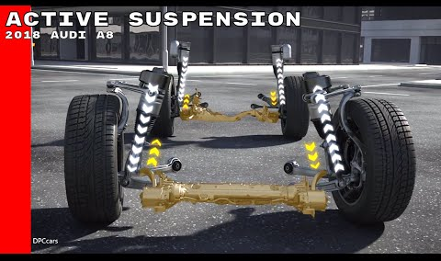
EINLEITUNG

Slide 3

ZIELE DES PROJEKTS
Notes:
X (0; 1m)
Begrenzte Beschleunigung
Kein Überschwingen

Slide 4
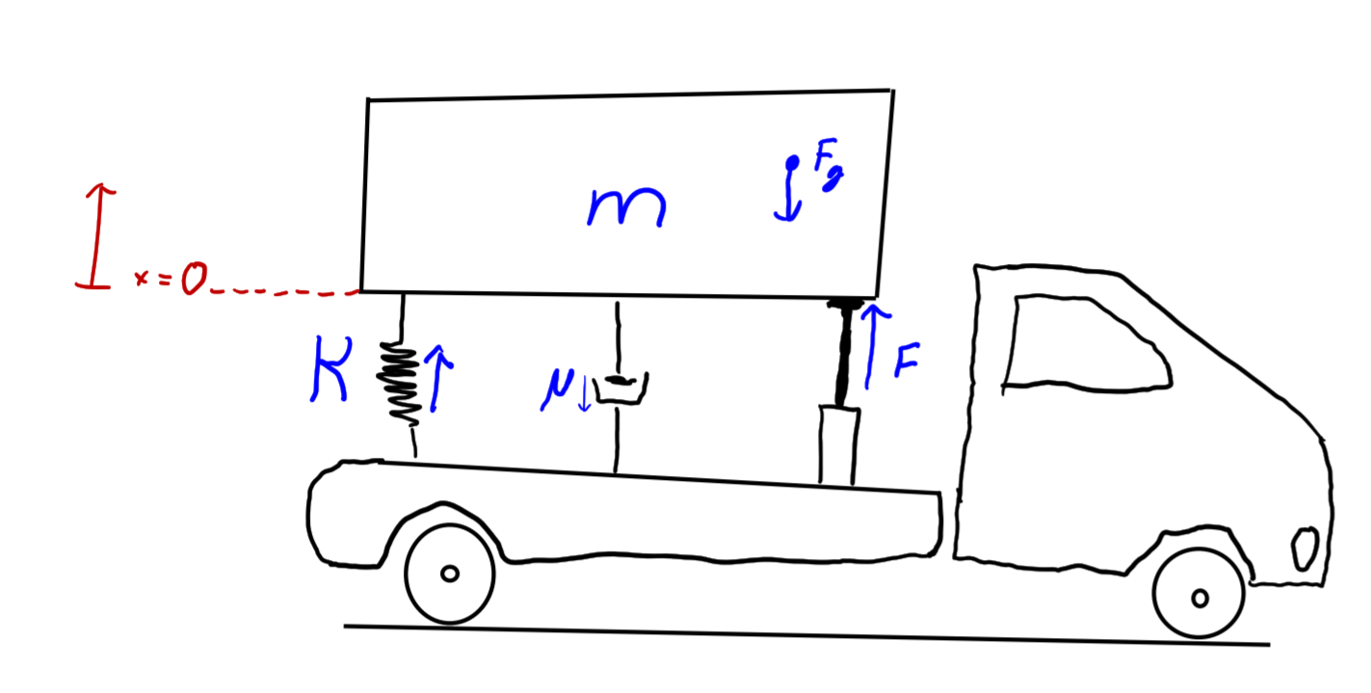
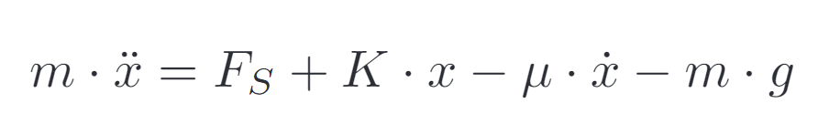
Modellieren des Systems in Simulink
Notes:
Das System soll in Simulink Modelliert werden
Dazu sind 2 einfache Schritte notwendig
1. Aufstellen der Differentialgleichung

Slide 5
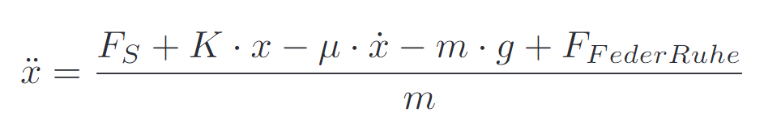
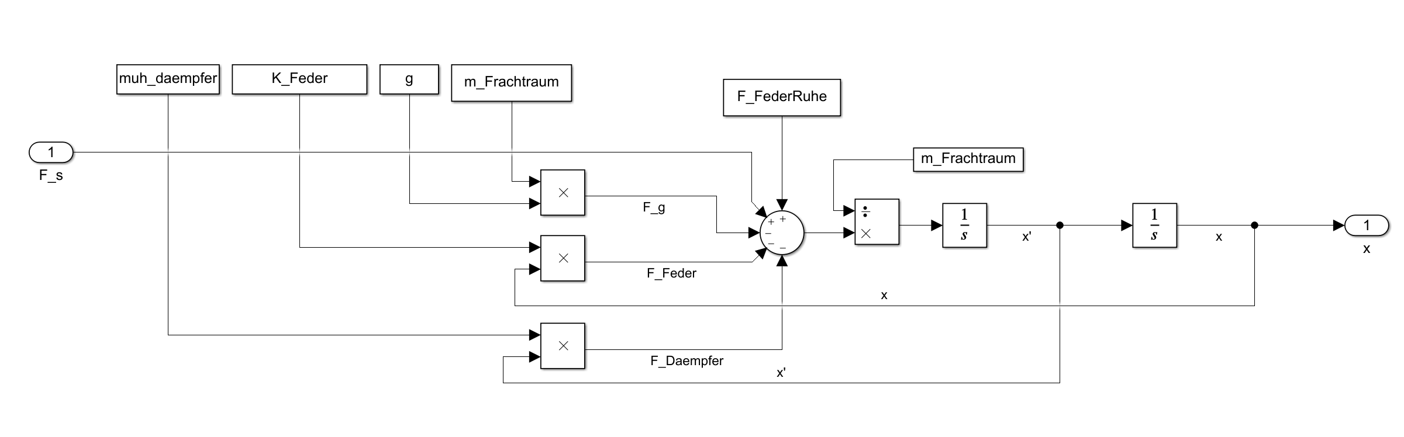
Notes:
2. Schritt
- Auflösen nach höchster Ableitung von x
- Nachbauen in Simulink

Slide 6
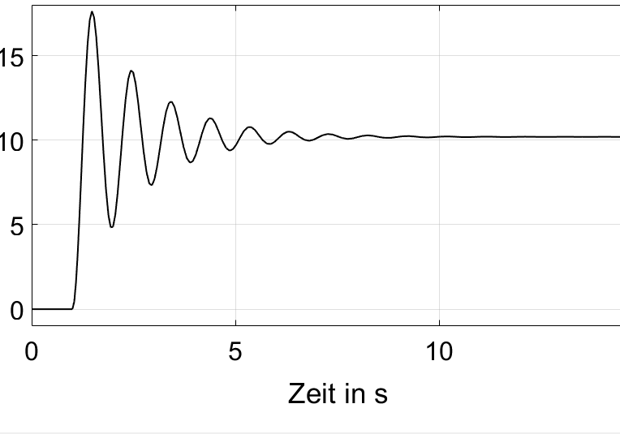
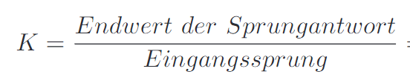
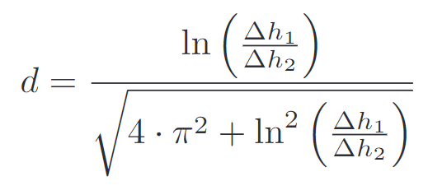
Sprungantwort
Notes:
Analysieren des Systems

Slide 7

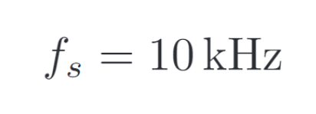
Abtastrate
Notes:
Analoger Wert des Sensors wird von einem Sensor ausgelesen und digitalisiert.

Slide 8
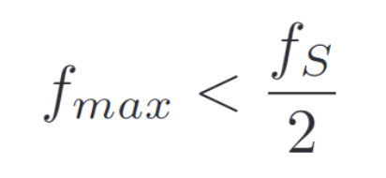
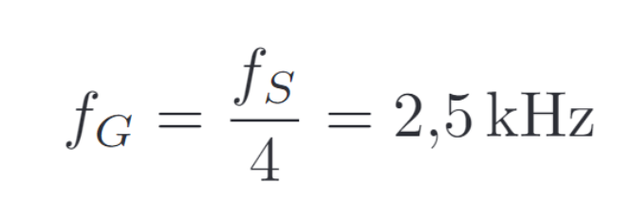
Anti-Aliasing Filter
Notes:
Da es in dieser Simulation keine St ̈orun-gen gibt, w ̈are kein Anti-Aliasing-Filter notwendig.
Nyquist-Shannon-Abtasttheorems besagt
Maximal Vorkommende Frequenz in Signal muss kleiner sein als die Hälfte der Abtastfrequenz
Tiefpass 1.Ordnung

Slide 9
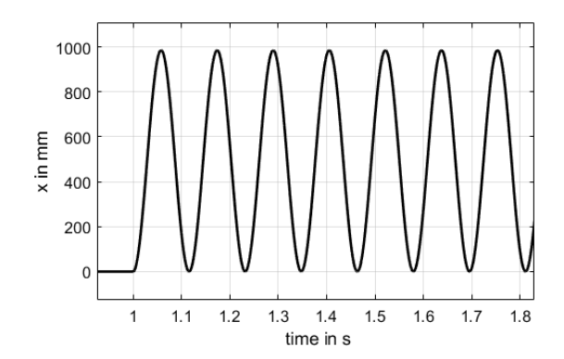
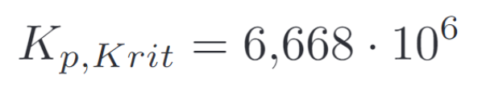
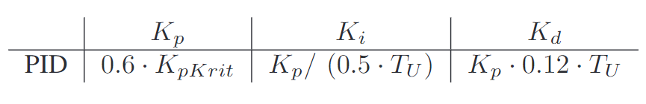
Stabilitätsrandverfahren
Notes:
PARAMETER-BERECHNUNG NACH ZIEGLER-NICHOLS

Slide 10
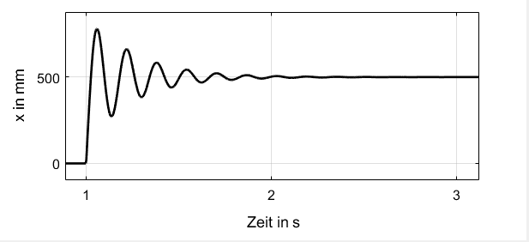
Regelverhalten nach Ziegler-Nichols
Notes:
Optimalerweise sollte ein Aperiodische Regelverhalten er-reicht werden
Verringern der Geschwindigkeit und damit verringern der Schwingung
Erhöhen des D-Anteils ….
Um Faktor 10

Slide 11
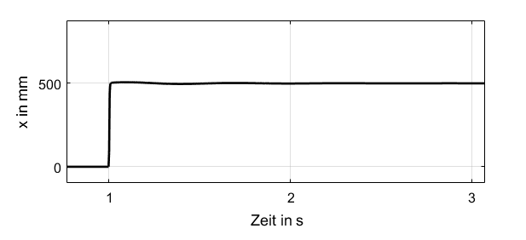
D-Anteil * 10
Notes:
Dieses Regelverhalten sieht Ziemlich unglaublich aus Aber das wollen wir gar nicht
Beschleunigung von bis zu 40.000 g
Mensch wird bei 5g Bewusstlos
Und der Ladung tut das auch nicht gut

Slide 12

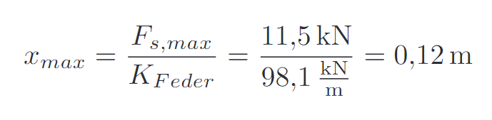
Limitierung der Stellgröße
Notes:
Beschränkung der Beschleunigung auf 0,5g
Dafür muss F_a beschränkt werden

Slide 13
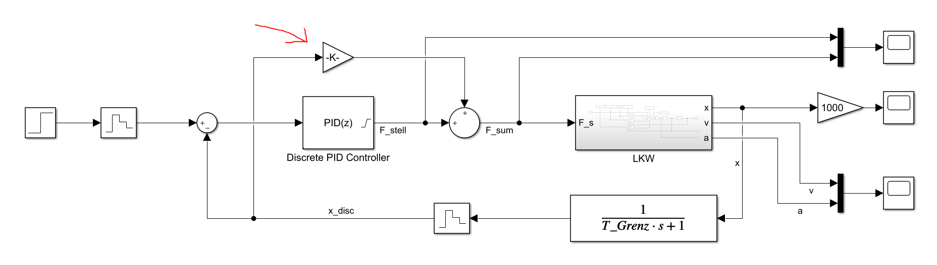
Trennen der Kräfte
Notes:
Nun ist mir eine Idee gekommen. Die Beschleunigung desLaderaums und die ̈Uberwindung der Feder-R ̈uckstellkraftkann unabh ̈angig voneinander sein. In jedem beliebigen Ar-beitspunkt kann die Kraft der Feder berechnet werden, undauf die Stellgr ̈oße oben drauf gerechnet werden. So kann sichder Regler auf dei Beschleunigung der Masse konzentrieren.
Parameter manuell optimiert
Back-calculation Methode für Anti Windup

Slide 14
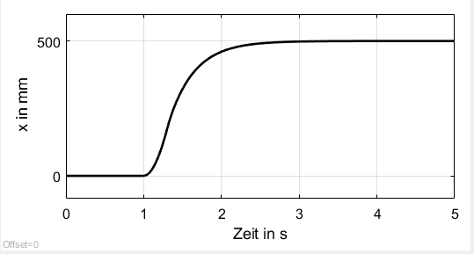
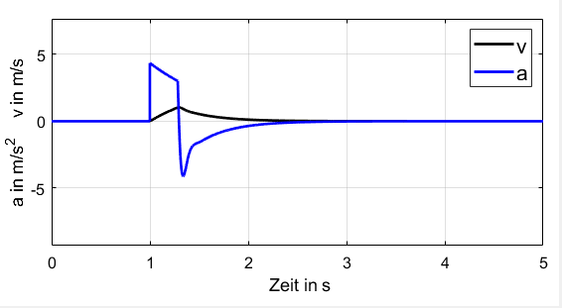
Notes:
Beschleunigung kann eingestellt werden in Stellglied

Slide 15
Beobachtungen und andere Effekte
Maximieren der Abtastrate !!

Slide 16
Schlussfolgerungen
Gut gelungen
Genaues definieren des Ziels
Aufbauen des Modells als Differentialgleichung

Slide 17
Presented to you by
Dustin Walker

